Slide 1
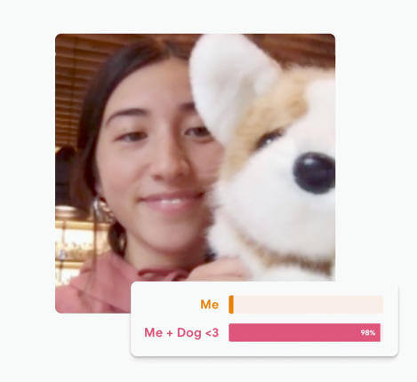
Welcome to HSU!
Hands-on Workshop
on
Artificial Intelligence (AI)
Dr Chan Chi Kong (CCK) Department of Computer Science
計算機科學系
圖片取自: https://teachablemachine.withgoogle.com/

Slide 2
Workshop 網頁
https://cs.hsu.edu.hk/en/workshop/

Slide 3
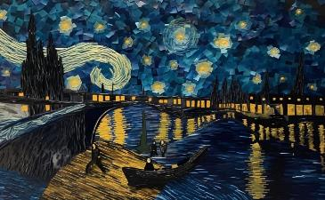
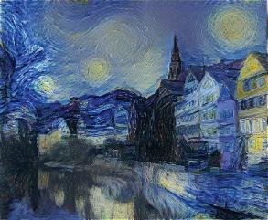
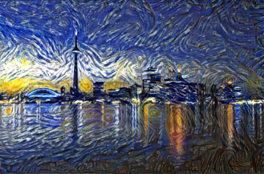
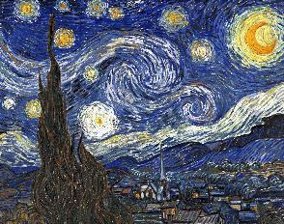
喜歡繪畫藝術嗎? 是誰畫的?

Slide 4
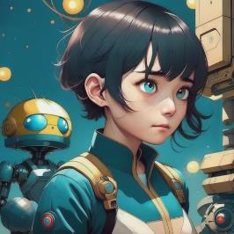
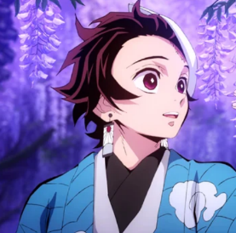
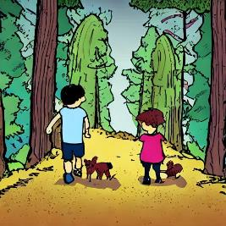
喜歡漫畫嗎
(A)
(B)
(C)
AI還是人類作品?
Notes:
Comic style. A boy and a girl holding hands in a forest. It is getting dark. Two dogs following them.
Doraemon style. A girl in the foreground with short hair and big eyes, looking at a robot from the future and feeling amazed. Background is a suburban area in Japan.

Slide 5
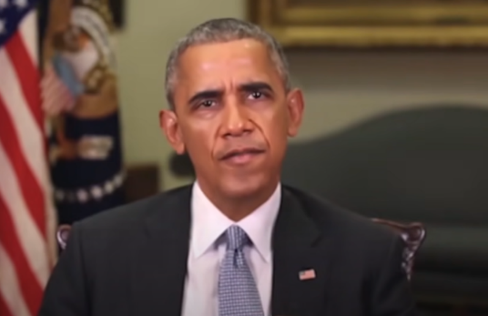
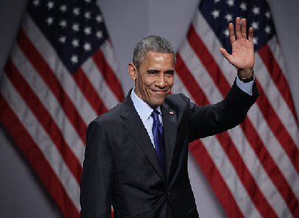
他是誰? 真還是假?

Slide 6
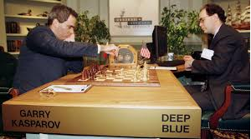
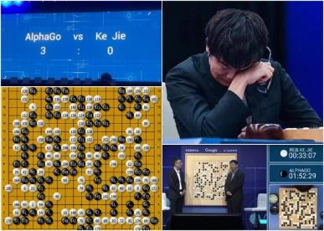
他們是誰?
發生了甚麼事?
https://www.chess.com/article/view/deep-blue-kasparov-chess
https://www.theverge.com/2017/5/25/15689462/alphago-ke-jie-game-2-result-google-deepmind-china

Slide 7
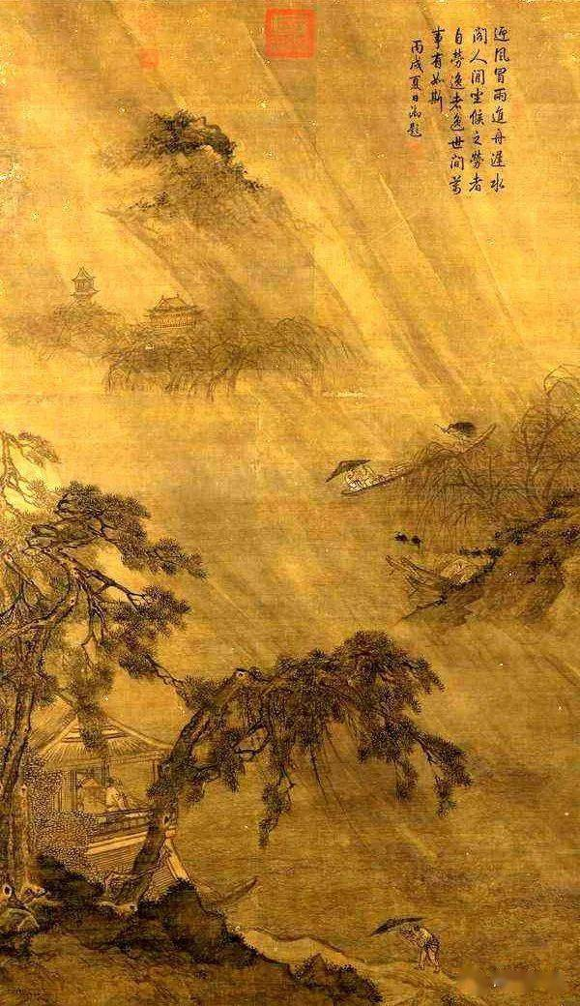
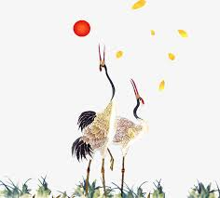
喜歡「唐詩」嗎?
烈日高懸天地間，
萬物焦枯盡悲哀。
燥熱炎夏人煎熬，
烈陽當空日色妝。
瑤草寒不死，
移植滄江濱。
東風灑雨露，
會入天地春。

Slide 8
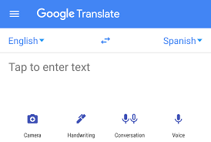
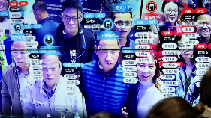
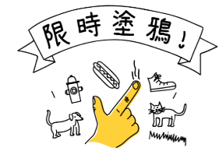
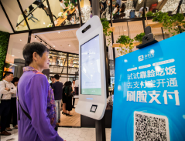
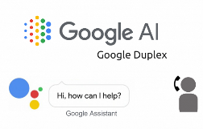
更多人工智能的例子
Facial recognition
Quick Draw with Google
Pay by your Face
Google Duplex

Slide 9
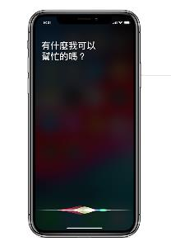
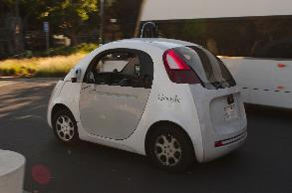
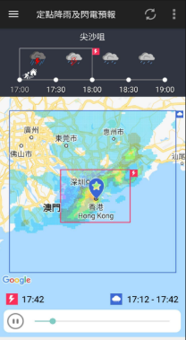
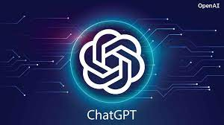
更多人工智能的例子
Siri
自動駕駛汽車
ChatGPT3.5 /GPT4
甚至, 日常的即時
天氣預報

Slide 10
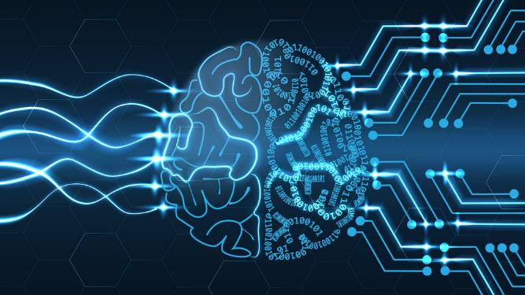
甚麼是人工智能?
圖片取自: https://www.bschool.cuhk.edu.hk/chi/china-business-knowledge/artificial-intelligence-wont-solve-everything-tc/

Slide 11
甚麼是人工智能?
「人工」製造的「智慧」
電腦能夠完成一些 “需要智能”去做的工作 (如果該工作由人類去做的話)

Slide 12
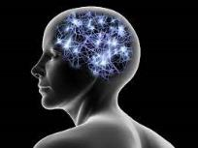
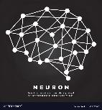
甚麼是人工智能?
人工智能實際上包含了許多不同的技術：
搜尋演算法 Search algorithms
二人遊戲 Two-person games
自動推理 Automated reasoning
不確定性推理（例如：模糊邏輯） Uncertainty reasoning (E.g., Fuzzy Logic)
演化運算（例如：遺傳演算法） Evolutionary computing (E.g., Genetic Algorithm)
機器人學 Robotics
機器學習 Machine Learning
神經網路和深度學習 Neural Networks and Deep Learning
生成式人工智能 Generative AI

Slide 13
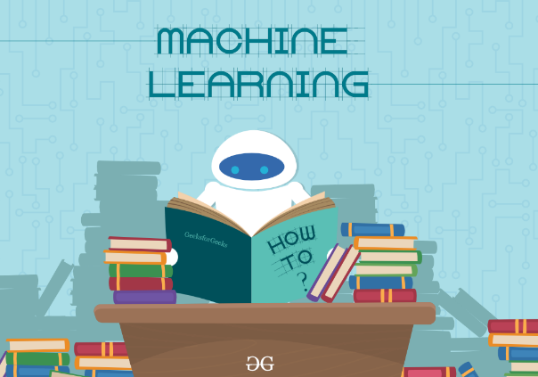
甚麼是機器學習?
圖片取自: https://www.geeksforgeeks.org/machine-learning/

Slide 14
甚麼是機器學習?
人工智能包括很多不同技術
機器學習是人工智能近年其中一種熱門技術
讓電腦從大量數據中自動學習

Slide 15
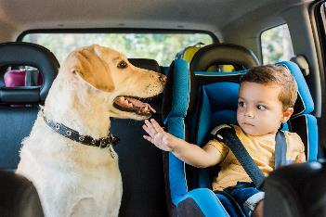
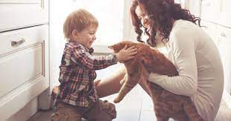
從資料中自動學習?
想像一下:
小孩如何學懂貓與狗的分別

Slide 16
從資料中自動學習?
想像一下:
小孩如何學懂貓與狗的分別?
透過提供大量貓/狗例子，
讓他自己學懂貓與狗的特徵!

Slide 17
如何讓電腦從資料(data)中學習?

Slide 18
機器學習的步驟
提供訓練數據 (Training Data)
訓練模型（電腦從資料中選擇特徵， 然後建構資料的模型 (Model))。
測試模型訓練成果
應用模型來解決問題

Slide 19
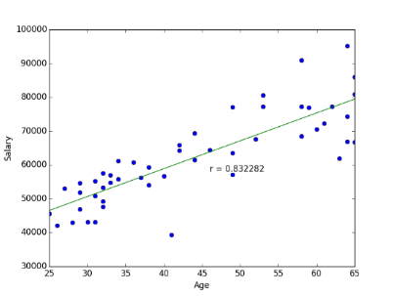
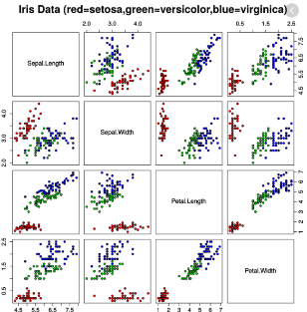
甚麼是模型 (Model)
很多時候，很多資料中隱藏有一定的規律 (Pattern)
機器學習，就是讓電腦自動從大量的資料中學習 (Training)，找出這些規律。
訓練的結果，就是Model。
Model 經過測試 (Testing)後, 就可以讓電腦用來自己做判斷了 (Prediction)。

Slide 20
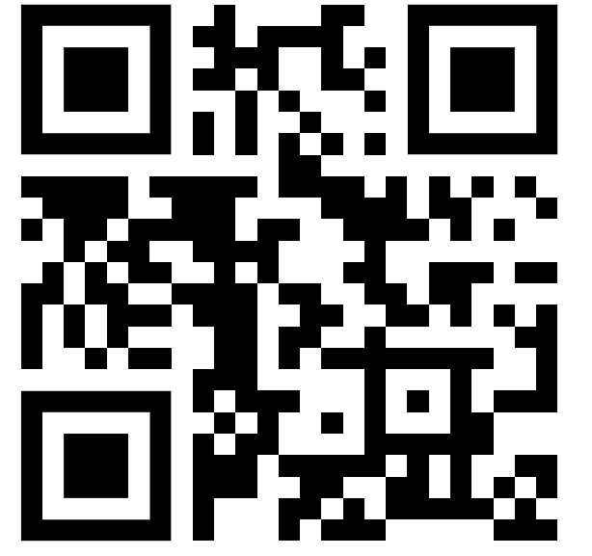
看看你知道了多少
https://kahoot.it/

Slide 21
就讓我們試一試機器學習吧!
https://cs.hsu.edu.hk/workshop/

